Slide 1
Простое предложение
7 класс
МСКОШИ
г. Поронайск
Козлова Л.П.

Slide 2
Простое предложение
1
2
?
3
4

Slide 3
Какое событие произошло 12 апреля 1961года?
В этот день на орбиту Земли был выведен
космический корабль с человеком на борту.
Это был русский человек !

Slide 4
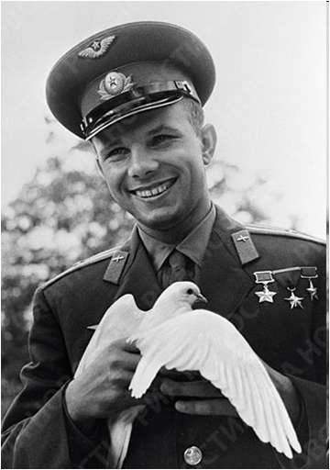

Slide 5
1.Патриот –
тот, кто любит своё отечество,
предан своему народу, родине.
Мы – патриоты! Но нет никого,
Кому бы вся планета была родней,
Кто бы желал от сердца всего,
Чтобы люди счастливы были на ней.
(Щипачёв)
2.Человек, преданный интересам
своего дела.

Slide 6
Космонавт полетел.
Главные члены предложения | Слова для уточнения
космонавт полетел | подготовленный отважный выносливый мужественный образованный в космос

Slide 7
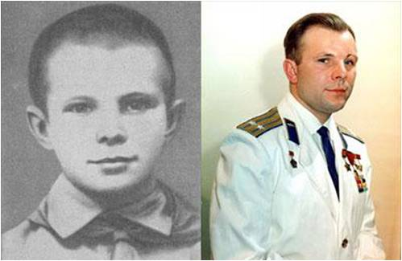
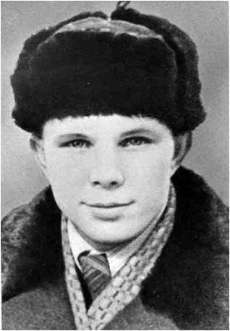
Юрий Гагарин
в детстве
Дом Гагариных

Slide 8
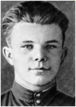

Slide 9
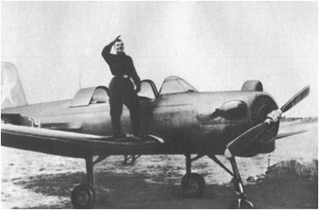

Slide 10
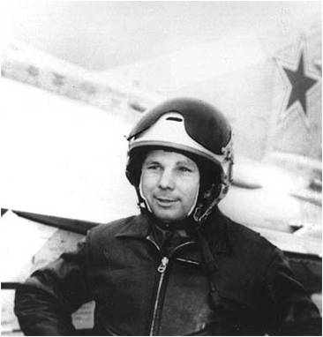

Slide 11
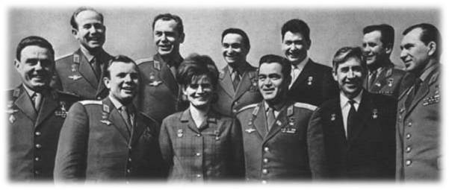

Slide 12
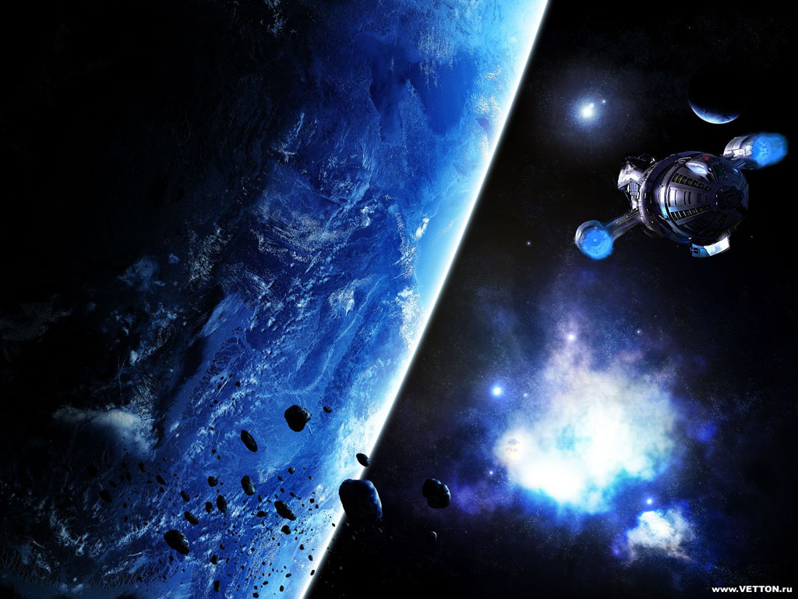
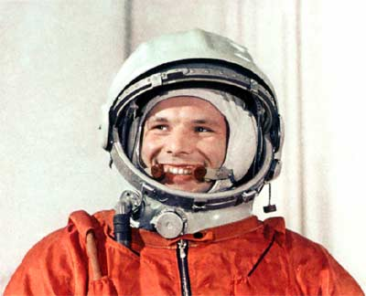
12 апреля 1961 года Юрий Гагарин полетел в космос

Slide 13
Гагарин –первый космонавт земли!

Slide 14
Спасибо за внимание

